Slide 1
ДИДАКТИЧЕСКАЯ ИГРА «УГАДАЙ СКАЗКУ»
Для детей старшей и подготовительной к школе группе.
Цель:
Развитие интереса к сказкам, создание условий для активного использования сказок в деятельности детей, вовлечение детей в активную речевую работу, комплексное развитие речевой деятельности детей, развитие фонематического слуха.
Задачи:
развивать умение говорить и слушать;
развивать интерес и внимание к слову, к собственной речи и речи окружающих;
обогащать активный и пассивный словарь;
развивать звуковую культуру речи детей;
развивать умение анализировать звуковую сторону устной речи.
совершенствовать интонационную выразительность речи;
воспитывать доброжелательные отношения между детьми.
способствовать формированию интереса к произведениям устного народного творчества – сказкам.
развивать речевую активность детей, обогащать словарный запас.
развивать у детей эмоциональную отзывчивость, внимание, любознательность.
учить играть дружно, вместе, не ссориться.

Slide 2
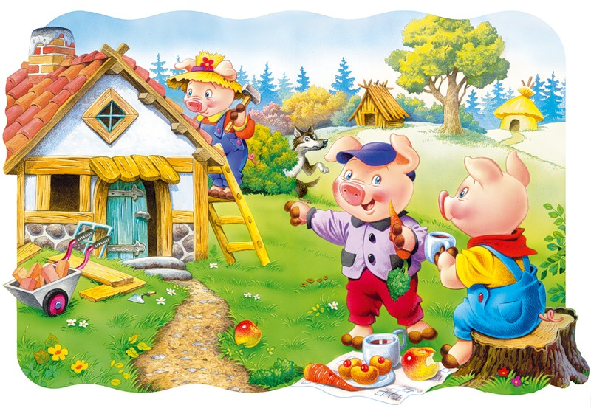
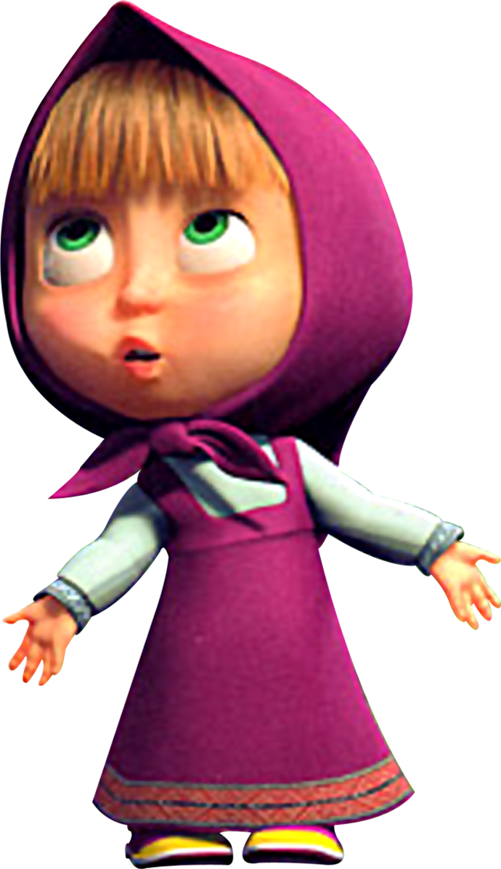
Помоги Маше выполнить задание. Рассмотри внимательно картинку
и скажи, герои из какой сказки здесь изображены. Кто здесь лишний?

Slide 3
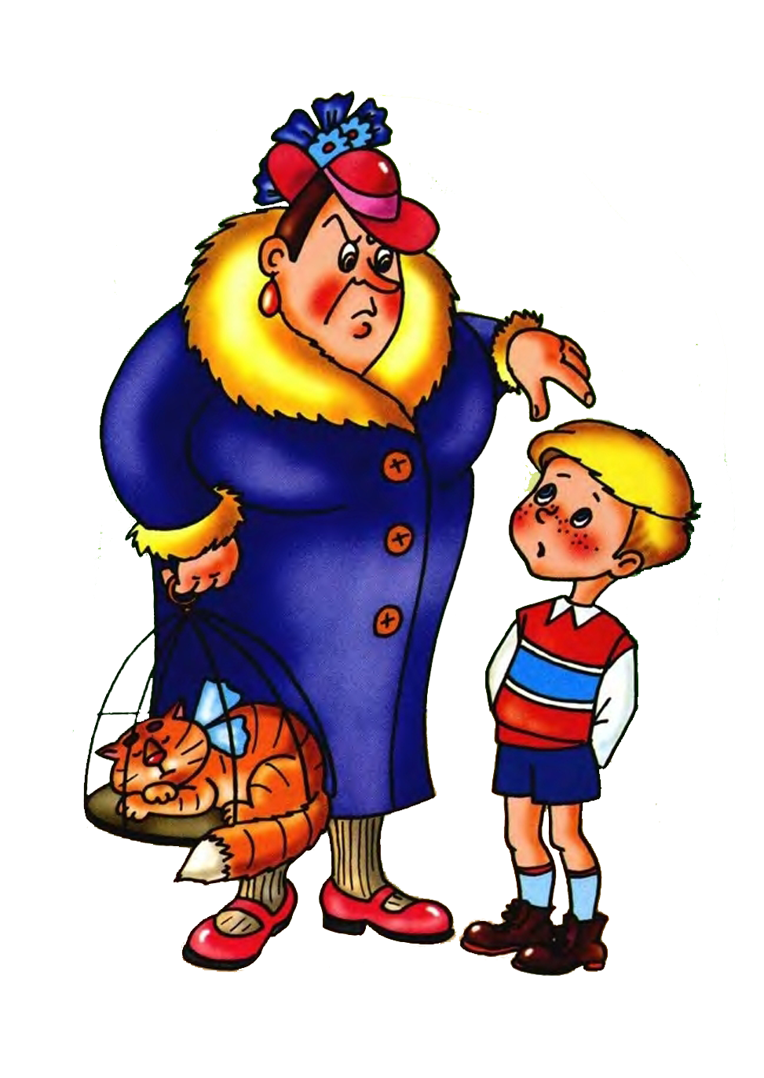
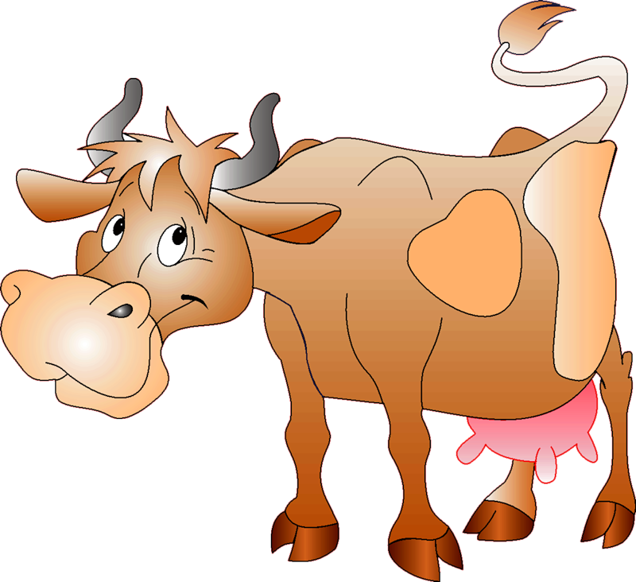
Помоги Маше выполнить задание. Рассмотри внимательно картинку
и скажи, герои из какой сказки здесь изображены. Кто здесь лишний?

Slide 4
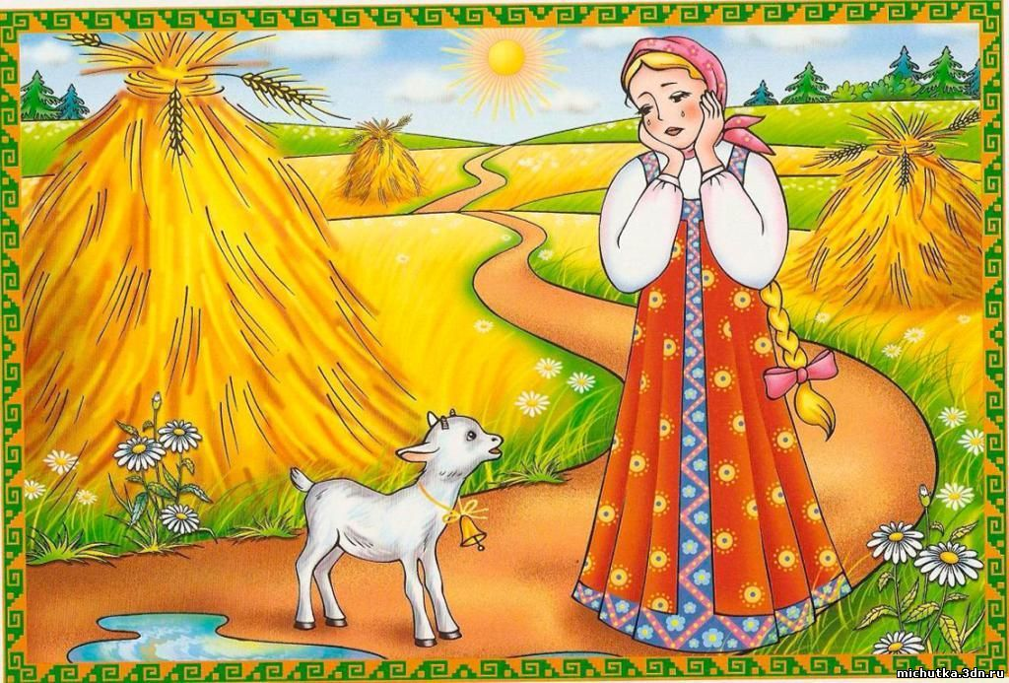
Помоги Маше выполнить задание. Рассмотри внимательно картинку
и скажи, герои из какой сказки здесь изображены. Кто здесь лишний?

Slide 5
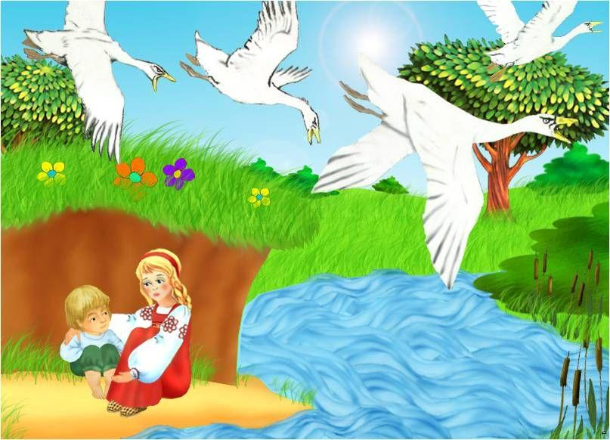
Помоги Маше выполнить задание. Рассмотри внимательно картинку
и скажи, герои из какой сказки здесь изображены. Кто здесь лишний?

Slide 6
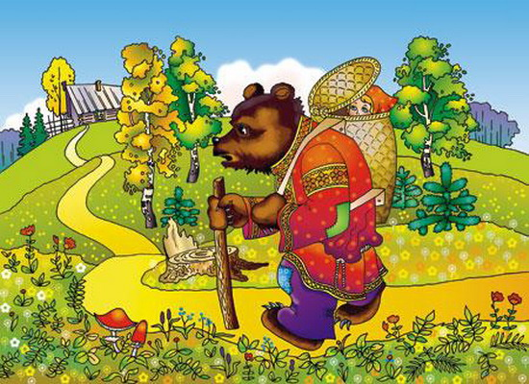
Помоги Маше выполнить задание. Рассмотри внимательно картинку
и скажи, герои из какой сказки здесь изображены. Кто здесь лишний?

Slide 7
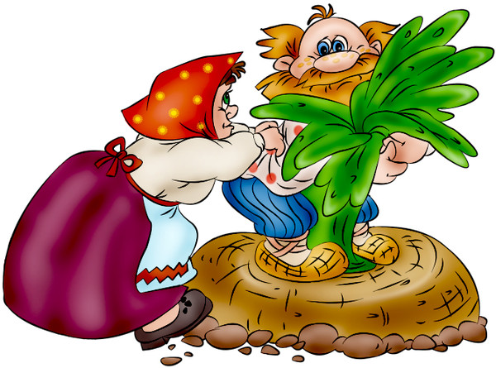
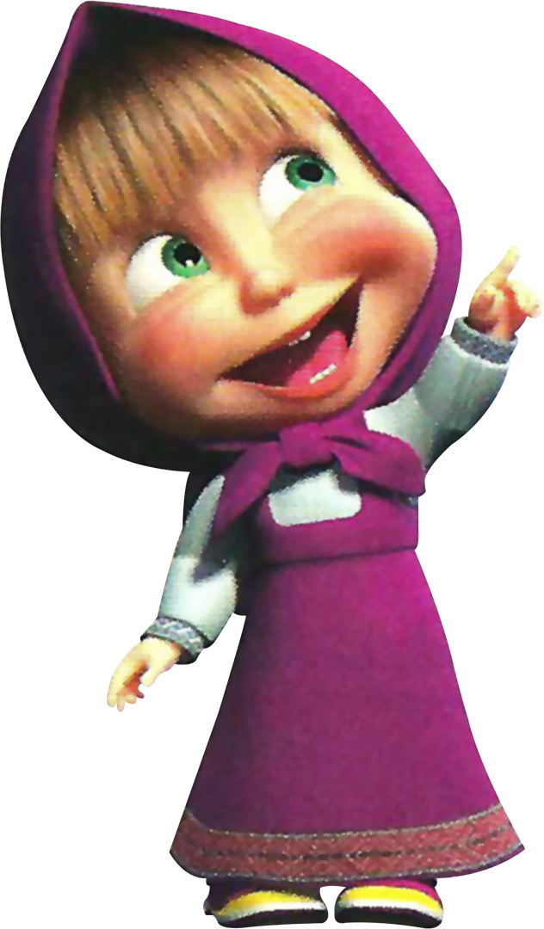
Помоги Маше выполнить задание. Рассмотри внимательно картинку
и скажи, герои из какой сказки здесь изображены. Что здесь лишнее?

Slide 8
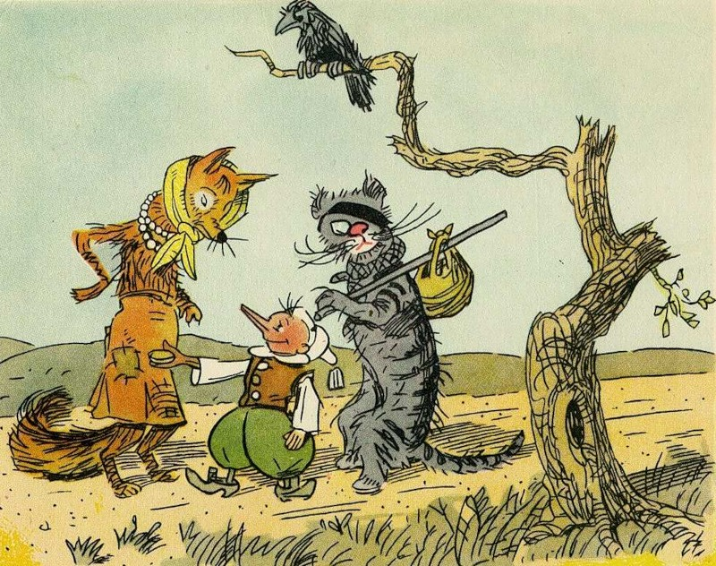
Помоги Маше выполнить задание. Рассмотри внимательно картинку
и скажи, герои из какой сказки здесь изображены. Что здесь лишнее?

Slide 9
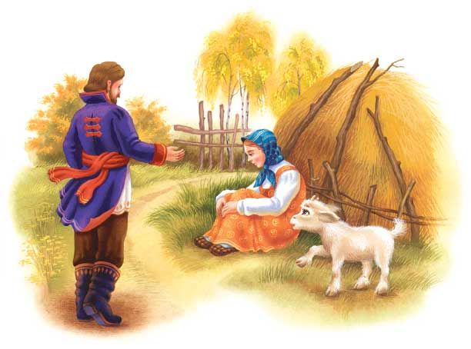
Помоги Маше выполнить задание. Рассмотри внимательно картинку
и скажи, герои из какой сказки здесь изображены. Что здесь лишнее?

Slide 10
Помоги Маше выполнить задание. Рассмотри внимательно картинку
и скажи, герои из какой сказки здесь изображены. Что здесь лишнее?

Slide 11
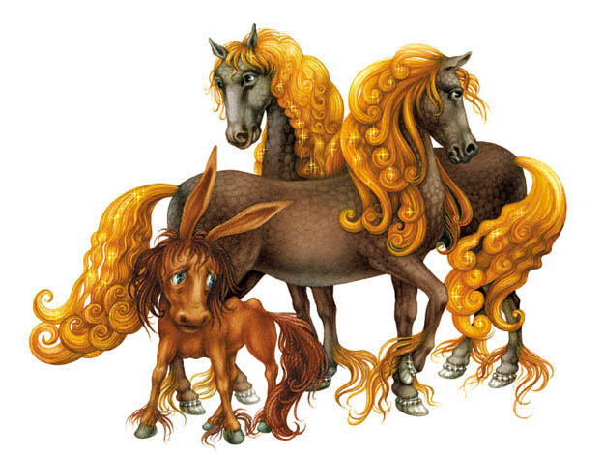
Помоги Маше выполнить задание. Рассмотри внимательно картинку
и скажи, герои из какой сказки здесь изображены. Что здесь лишнее?

Slide 12
Помоги Маше выполнить задание. Рассмотри внимательно картинку
и скажи, герои из какой сказки здесь изображены. Что здесь лишнее?

Slide 13
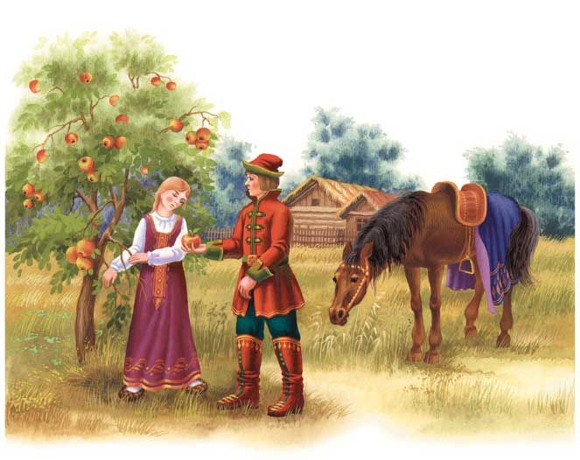
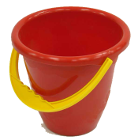
Помоги Маше выполнить задание. Рассмотри внимательно картинку
и скажи, герои из какой сказки здесь изображены. Что здесь лишнее?

Slide 14
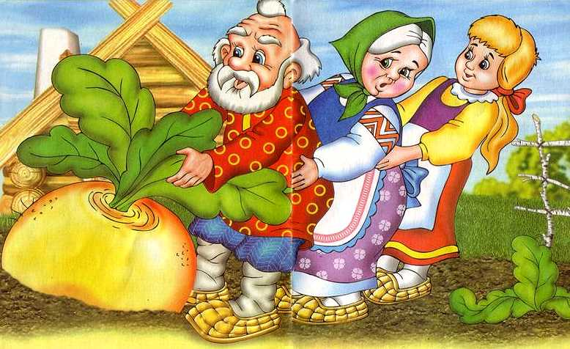
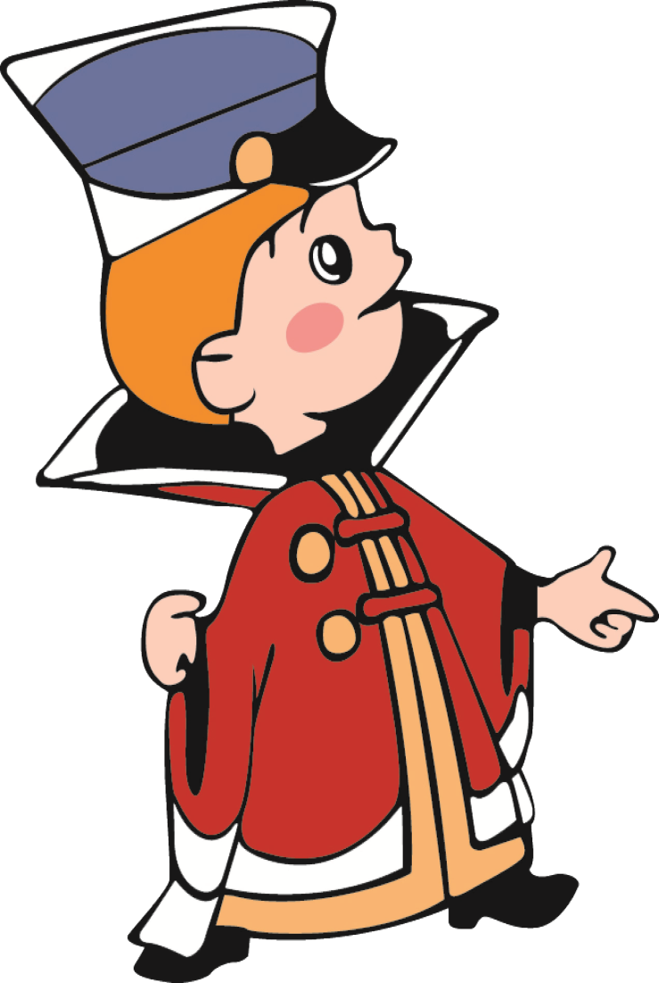
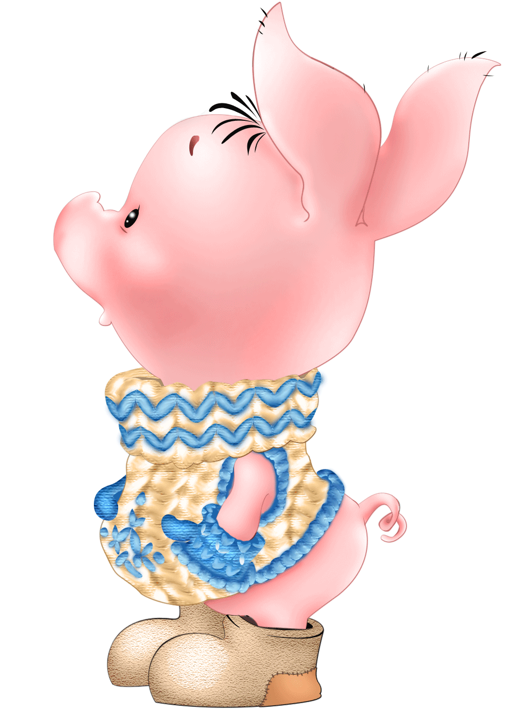
Помоги Вовке выполнить задание. Рассмотри внимательно картинку
и скажи, герои из какой сказки здесь изображены. Кто здесь лишний?

Slide 15
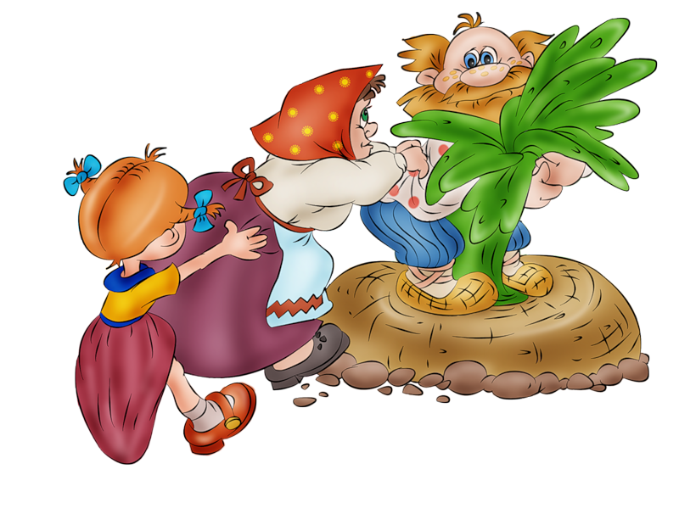
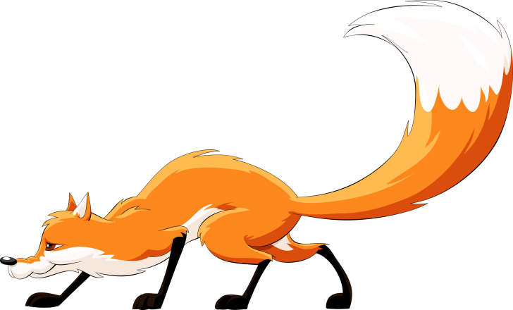
Помоги Вовке выполнить задание. Рассмотри внимательно картинку
и скажи, герои из какой сказки здесь изображены. Кто здесь лишний?

Slide 16
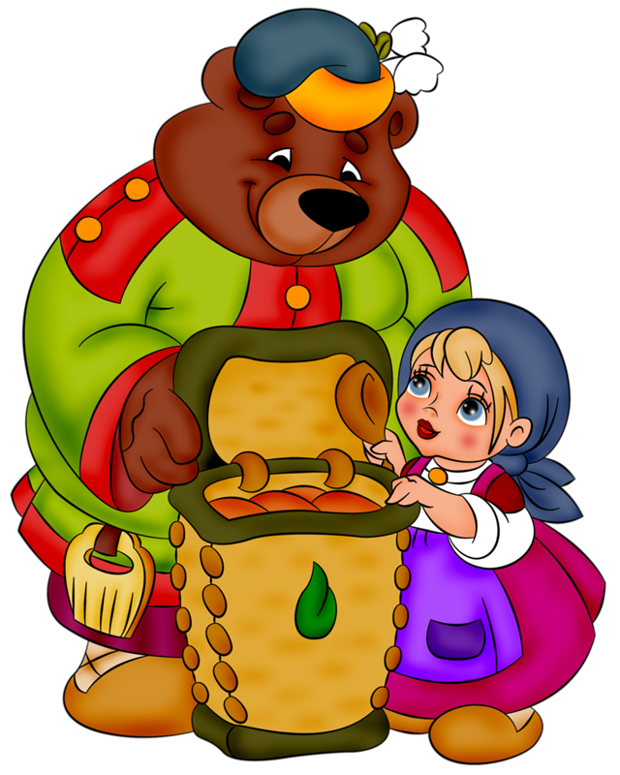
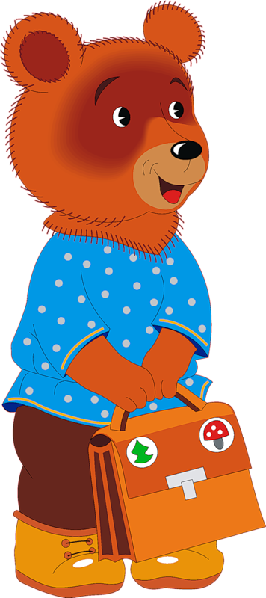
Помоги Вовке выполнить задание. Рассмотри внимательно картинку
и скажи, герои из какой сказки здесь изображены. Кто здесь лишний?

Slide 17
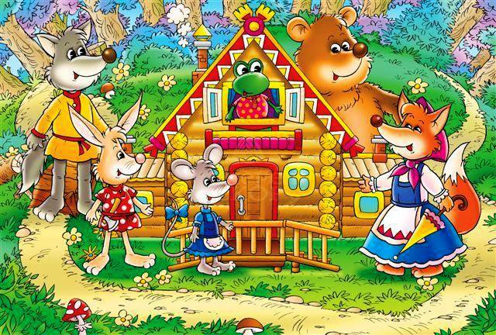
Помоги Вовке выполнить задание. Рассмотри внимательно картинку
и скажи, герои из какой сказки здесь изображены. Кто здесь лишний?

Slide 18
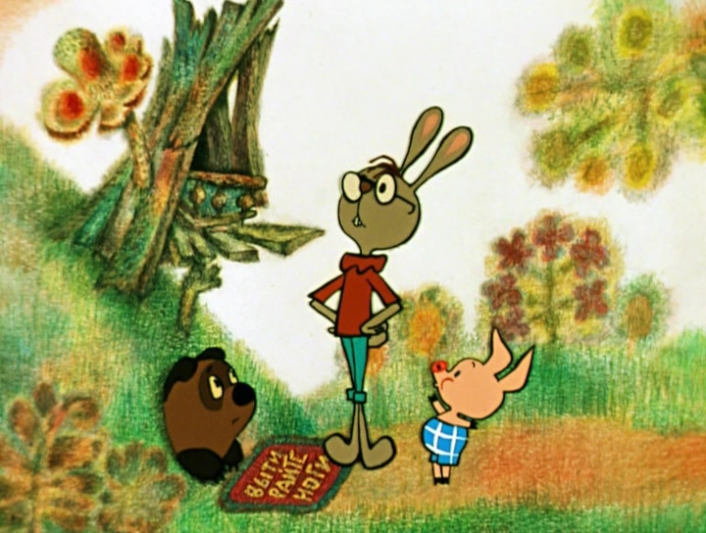
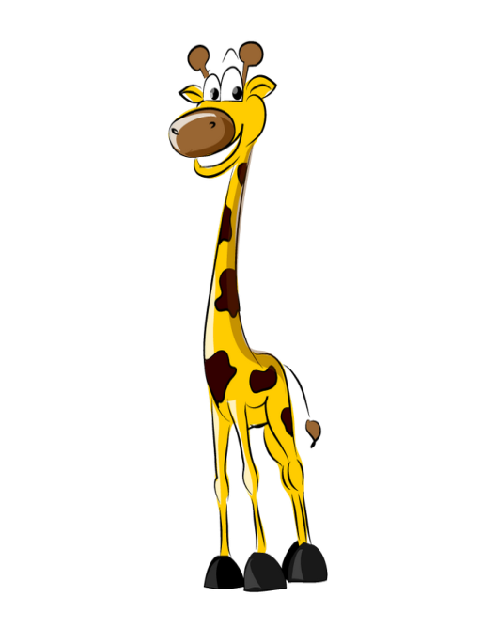
Помоги Вовке выполнить задание. Рассмотри внимательно картинку
и скажи, герои из какой сказки здесь изображены. Кто здесь лишний?

Slide 19
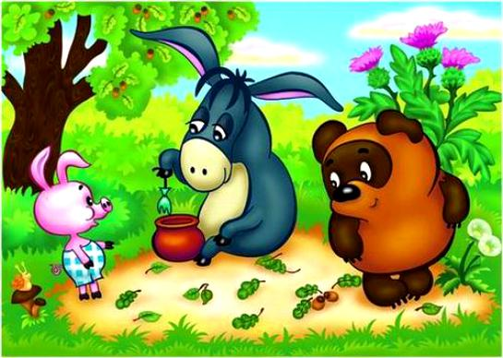
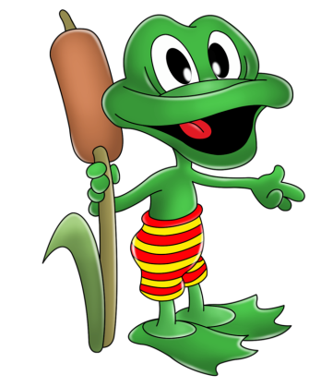
Помоги Вовке выполнить задание. Рассмотри внимательно картинку
и скажи, герои из какой сказки здесь изображены. Кто здесь лишний?

Slide 20
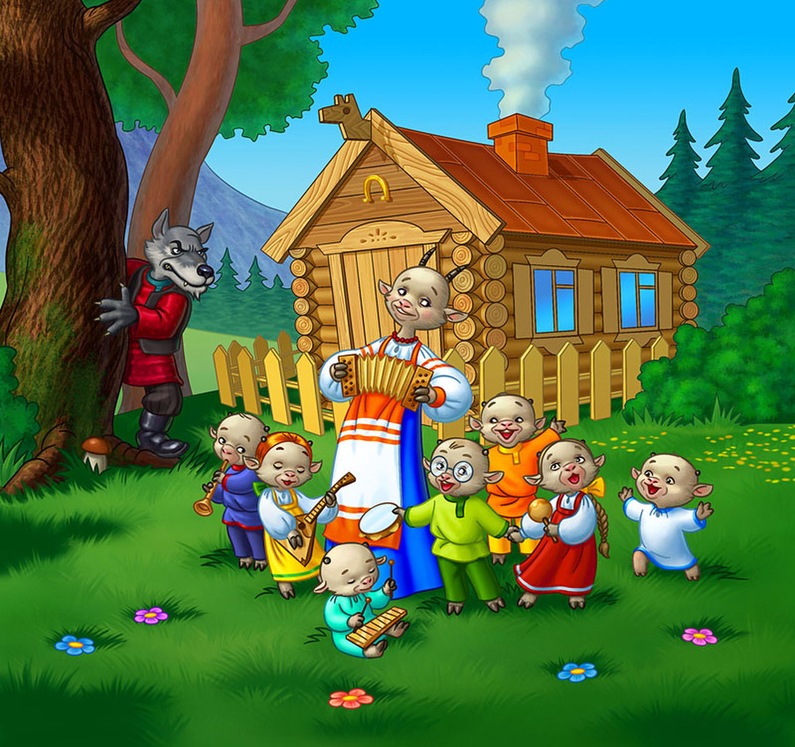
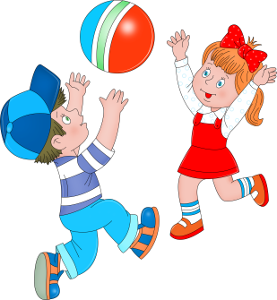
Помоги Вовке выполнить задание. Рассмотри внимательно картинку
и скажи, герои из какой сказки здесь изображены. Кто здесь лишний?

Slide 21
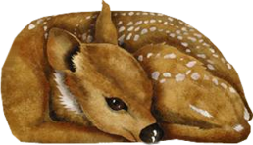
Помоги Вовке выполнить задание. Рассмотри внимательно картинку
и скажи, герои из какой сказки здесь изображены. Кто здесь лишний?

Slide 22
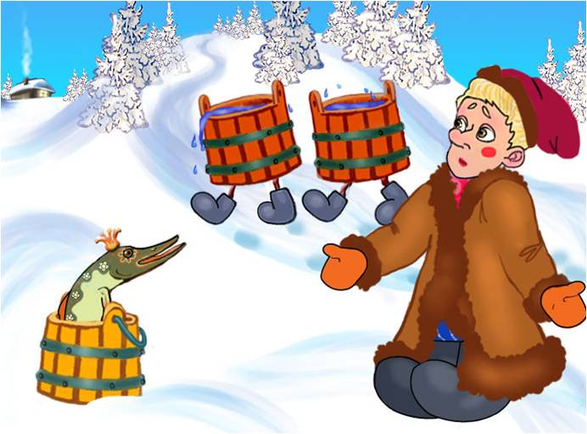
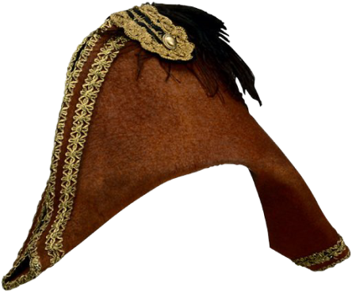
Помоги Вовке выполнить задание. Рассмотри внимательно картинку
и скажи, герои из какой сказки здесь изображены. Что здесь лишнее?

Slide 23
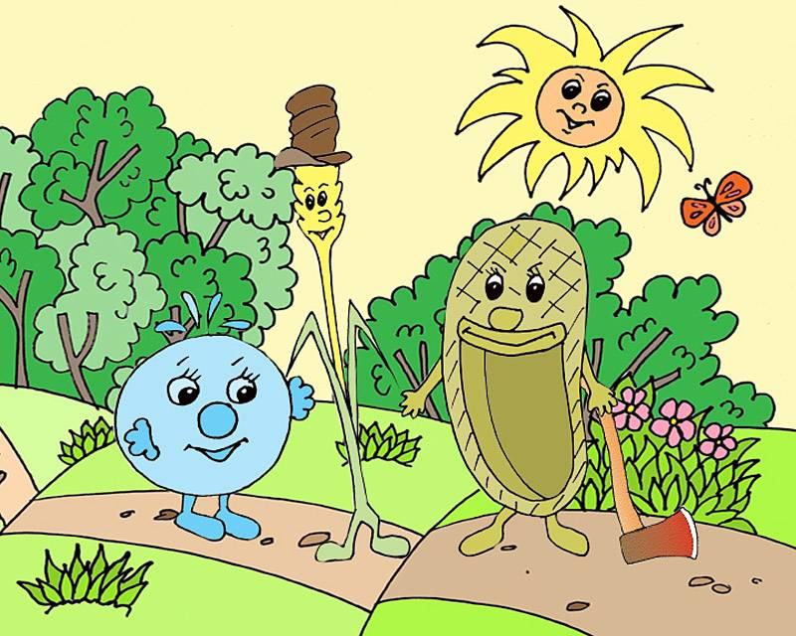
Помоги Вовке выполнить задание. Рассмотри внимательно картинку
и скажи, герои из какой сказки здесь изображены. Что здесь лишнее?

Slide 24
Помоги Вовке выполнить задание. Рассмотри внимательно картинку
и скажи, герои из какой сказки здесь изображены. Что здесь лишнее?

Slide 25
Помоги Вовке выполнить задание. Рассмотри внимательно картинку
и скажи, герои из какой сказки здесь изображены. Что здесь лишнее?

Slide 26
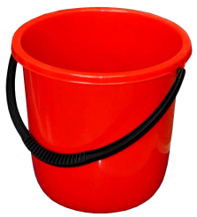
Помоги Вовке выполнить задание. Рассмотри внимательно картинку
и скажи, герои из какой сказки здесь изображены. Что здесь лишнее?

